Slide 1
Sudoku
Выполнил Шевцов Леонид

Slide 2
Введение
Идея проекта: Создание игры Судоку для компьютера, которая предлагает пользователям возможность развивать свои логические навыки и аналитическое мышление.
Задачи, для решения которых создан проект:
Обеспечение увлекательного и образовательного опыта для пользователей.
Предоставление различных уровней сложности для игроков с разным уровнем подготовки.
Актуальность: Судоку является популярной игрой, которая помогает развивать память и аналитическое мышление, что делает её актуальной для школьников и студентов.

Slide 3
Реализация
Структура приложения:
Классы:
StartScreen: Окно регистрации и выбора уровня сложности.
Board: Окно для игры в Судоку.
Result: Окончательное окно после игры, показывающее результат.
База данных:
Rating_bd.sqlite: База данных для хранения рейтингов игроков.
Технологии:
Pygame: Библиотека для создания игр.
SQLite: Легкая база данных для хранения данных.

Slide 4
Заключение
Выводы по работе: Проект успешно реализует игру Судоку с возможностью выбора уровня сложности и ведением рейтинга. Игроки могут улучшать свои навыки и получать удовольствие от игры.
Возможности для доработки и развития:
Внедрение таймера для отслеживания времени прохождения.
Функция карандаша
Расширение функционала с дополнительными подсказками и правилами игры.

Slide 5
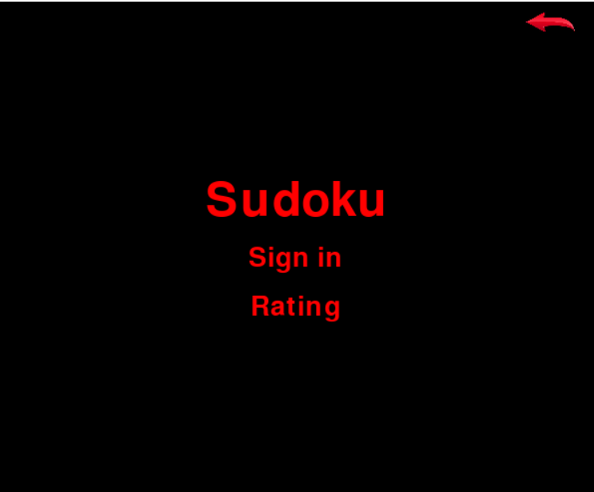
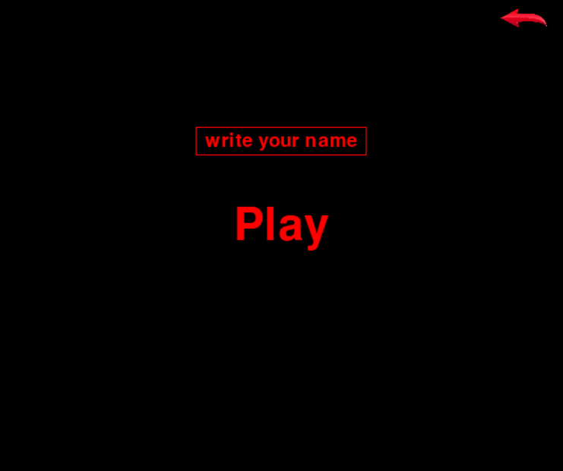
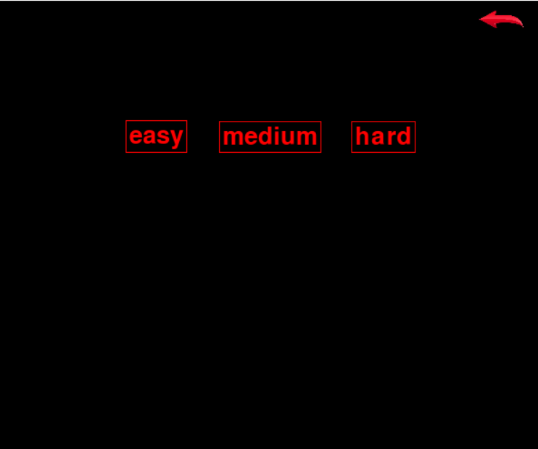
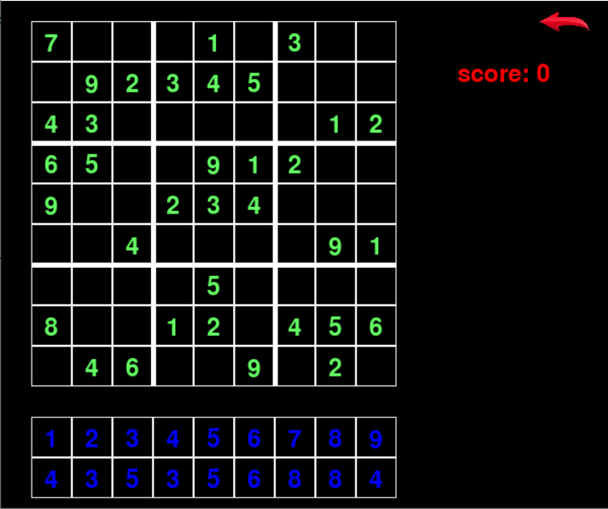

Slide 6
